Slide 1
6. A weboldal kódolása

Slide 2
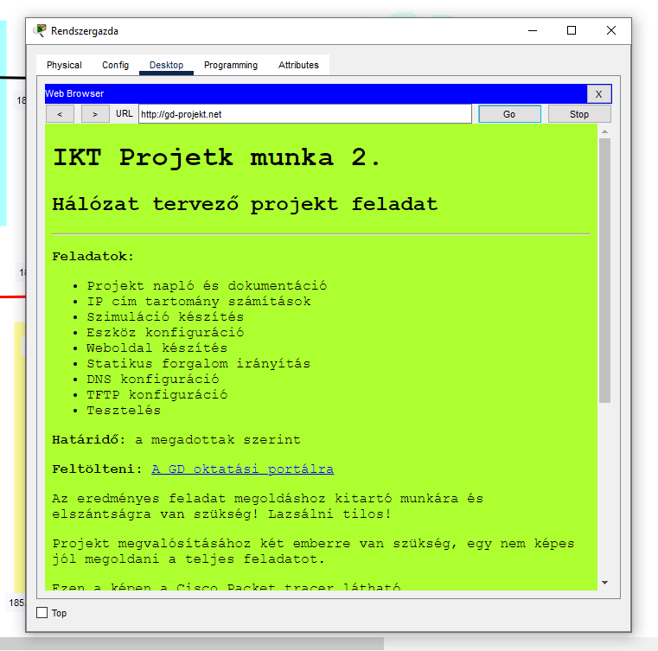
1. Lépés
Elkészítettük Budapest-net hálózatban található HTTP szerveren futó index.html tartalmát szabványos HTML kódolással a minta alapján

Slide 3
2. Lépés
A szöveges tartalmat és néhány formázási beállítást a mellékelt szöveg fájlban találtuk meg

Slide 4
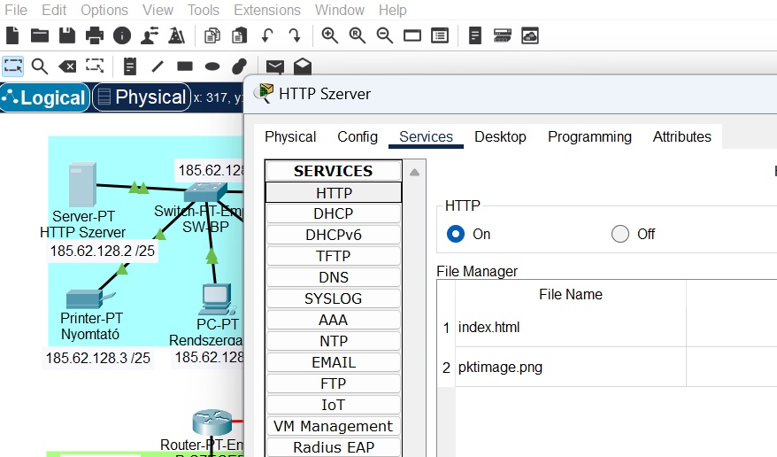
3. Lépés
A mellékletben található pktimage.png fájlt importáltuk a szerverre, majd amikor elkészült bekapcsoltuk a HTTP szolgáltatást

Slide 5
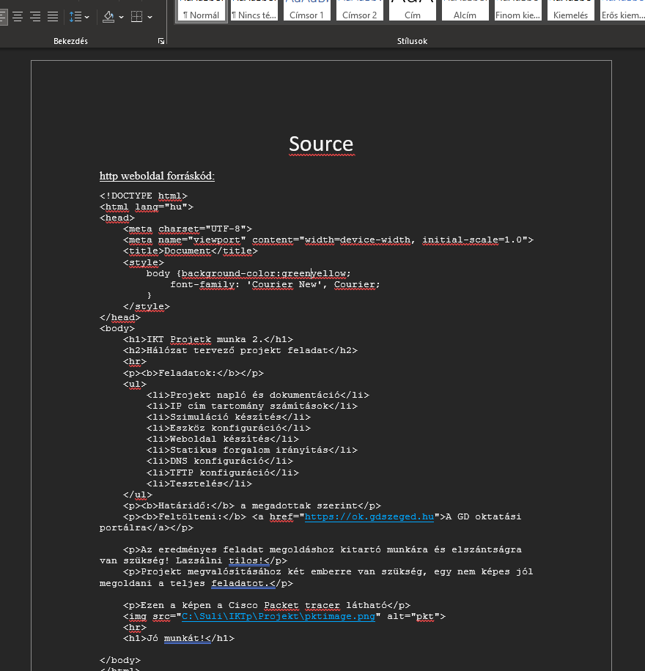
4. Lépés
Az elkészült weboldal forráskódját átmásoltuk source.pdf dokumentációs állományba

Slide 6
Köszönjük a figyelmet!

